Slide 1
5. 산출물 목록
2. 프로젝트 상세구현방안
학과 서버의 관련 산출물 폴더에 자료별 저장
활동 | 업무 | 산출물 | 제출시기
착수 | 프로젝트 착수 | 프로젝트 계획서 | 6/28(월)
분석 | 현황 분석 | 요구사항 정의서 | 7/3(수)
설계 | 분석모델 설계 | 분석모델 정의서, 분석모델 | 7/5(금)
설계 | 시스템 설계 | 테이블목록/정의서, 프로그램목록/사양서, 화면목록/정의서, 인터페이스 목록/설계서/참고자료목록 | 7/8(월)
구축 | 시스템 개발 | 소스코드, DB | 7/10(수)
구축 | 테스트 | 단위테스트 결과서/통합테스트 결과서/모형테스트 결과서 | 7/10(수)
이행/안정화 | 이행 | 사용자/운영 매뉴얼 | 7/11(목)
종료 | 종료 | 프로젝트 완료 보고서 | 7/12(금)

Slide 2
문제원형 실습
모델링한 결과를 문서화 하고 Tableu로 시각화 하세요
* 자기가 배운 스킬 + 구글링을 활용하여 팀 내에서 만들 수 있는 부분을 추가로 만드세요

Slide 3
목 차
프로젝트 개요
서비스 구성도
프로젝트 상세 구현방안
구축 방법론
프로젝트 추진방안
Lessons Learned

Slide 4
1. 프로젝트 개요
1. 프로젝트 개요
프로젝트 목표 및 범위
타임라인별 주요 결과물
프로젝트 특징 및 강점

Slide 5
1. 프로젝트 목표 및 범위
1. 프로젝트 개요
목 적
계절성 지수 산출 모형 개발
- 관찰된 과거 수요(QTY)를 분석하여 신뢰성 있는 계절성 지수(SI) 산출
⇒ 미래 수요 예측에 계절성 지수를 활용하기 위함
기본 전제
이러한 계절성 지수 모형은 미래 수요가 과거의 유형을 따를 때 유용
- 관찰의 축적을 통해 매년 수요가 비슷한 계절성 패턴을 보임을 확인 필요
⇒ 시각화 도구를 통해 확인함 (안정성 시장 기준)
일정 / 인원
2018.7.1(월) ~ 7.12(금), 2주간 / 총 6명
시
작
분
석
설
계
개
발
완
료
프로젝트
범위
계절성 지수 산출 모형
미래 수요 예측 모형
머신러닝 서버 시각화 모형
모델 구동 웹 화면
모델 시각화 웹 화면
(전체 완료)
(진행중 – 설계까지 완료)
(진행중 - 코딩까지 완료)

Slide 6
2. 타임라인별 주요 결과물
주요 회의체
다이어그램
설명
시작보고
1
과제계획
1
팀 구성, 일정, R&R, 개략 과제 구성
SRR/SSR
2
시스템/SW 설계
2
설계문서 → 시스템 규격/소프트웨어 버전기술
3
분석모델 설계
3
설계문서 → 소프트웨어 설계 기술서
PDR/CDR
4
Interactive 개발환경
통합개발환경 (IntelliJ)
자주 사용하는 함수 함수화 (Jar & Maven)
코드 형상관리 (Git-Hub / JIRA, VisualSVN, CheckSum)
4
분석모델 구현
TRR
5
테스트
5
코드 테스트 → 테스트 계획서,절차서,결과서
6
코드 패키징
6
실행가능 코드 → 패키징 파일
종료보고
7
운영이관/테스트
7
서버 이관 → 운영이관 시나리오, 운영/사용자 매뉴얼, 배치
8
배치 구동 → 성능 검증
8
배치잡 관리
9
과제를 통해 배운점/개선할점 리스트
9
Lessons learned
SRR(System Requirement Review) : 시스템 요구사항 리뷰
SSR(Software Specification Review) : 소프트웨어 규격 리뷰
PDR(Preliminary Design Review) : 개략설계 리뷰
CDR/DDR(Critical/Detail Design Review) : 상세설계 리뷰
TRR(Test Rediness Review) : 시험준비 리뷰

Slide 7
3. 프로젝트 특징 및 강점
1. 프로젝트 개요
항 목
세부 내용
계획 / 분석
신뢰성 있는 계절성 패턴 전제 실제 확인
(모델의 기본 전제에 대한 고민)
수요량에 신뢰성 있는 계절적 패턴이 존재한다는 전제는 계절성 지수를 이용한 수요 예측 모형에서 가장 기본적이고 중요한 전제 중 하나
시각화 도구를 이용하여 각해년도의 계절성 패턴에 유의미한 공통 특성이 있음을 확인함 (안정적 판매량을 보이는 지역-상품 그룹 기준)
설계 / 개발
파라미터맵 관리 / 함수화
⇒ 유지/보수, 재활용이 용이한 코드
DB에 별도 파라미터 맵을 등록하여 파라미터를 관리함
자주 사용되는 기능을 함수화하여 별도 정리
하이브QL 분석 모형 추가
하이브 QL을 활용함으로써 스파크 프레임워크의 고속분산처리가 가능하면서도 RDD 데이터 형태 대비 짧고 간결한 코딩 구현
운영 이관
모델 실행시 세부 로그내역 자동 생성
Logging 기능으로 작동 상태 및 이상 유무 / 원인 쉽게 모니터링 가능
Tableau 매뉴얼 작성
손쉬운 시각화 툴 활용을 위해 tableau 사용법 매뉴얼 작성 / 제공

Slide 8
2. 서비스 구성도
2. 서비스 구성도
전체 구성도
데이터 구성도
S/W 구성도
H/W 구성도
※ 분석모형 구성도는 다음 chapter에

Slide 9
1. 전체 구성도
1. 프로젝트 개요
아래의 구성에 따라 DB의 판매량 정보로부터 분석 모형이 계절성 지수를 산출하여
tableau 등의 시각화 도구로 정보를 제공함
수집
저장
처리
분석
활용
소스 데이터
분석 플랫폼
활용 서비스
지역별/제품별
판매 데이터
계절성 지수
산출모형
TABLEAU
Oracle
DB
Spark,
Python
Postgres
DB
S/W
S/W
S/W
H/W
H/W
H/W

Slide 10
2. 데이터 구성도
1. 프로젝트 개요
분석모형 구현에 필요한 인바운드 데이터와 분석모형을 통해 산출되는 아웃바운드 데이터 상세 내역 정의
인바운드
순서 | 식별자 | 대상 | 시스템명 | 저장타입 | 크기 | 획득주기 | 컬럼 | 비고
1 | IB-001 | 판매량 실적 | 판매실적 시스템 | RDB | 1G | 매주 | 지역별/제품별/아이템별 판매실적 | 계절성 지수 산출 모형
2 | IB-002 | 프로모션 정보 | 마케팅정보 시스템 | RDB | 0.5G | 매주 | 프로모션 여부, 프로모션 기간 / 규모 | 수요 예측 모형, 머신러닝
3 | IB-003 | 연휴정보 | 해외정보 시스템 | 웹 | 0.5G | 3개월 | 국가별 공휴일 | 수요 예측 모형, 머신러닝
아웃바운드
순서 | 식별자 | 대상 | 시스템명 | 저장타입 | 크기 | 생산주기 | 컬럼 | 비고
1 | OB-001 | 계절성 지수 | 수요예측 시스템 | RDB | 0.5G | 매년 | 지역별/제품별 계절성 지수 | 계절성 지수 산출 모형
2 | OB-002 | 미래 수요량 예측 정보 | 수요예측 시스템 | RDB | 0.5G | 매주 | 지역별/제품별/ 아이템별 수요 예측 | 수요 예측 모형, 머신러닝

Slide 11












3. SW 구성도
1. 프로젝트 개요
1
운영영역
2
개발영역
3
DB영역
분석 모델
구동 프로그램
개발 프로그램
개발 DB
Intelli J
window version
Pycharm
window version
Oracle Database
version: 12c
Apach Spark
linux version: 2.2.0
Python
window version 3.6.5
개발 프로그램
출력 DB
운영체제(OS)
Apach Spark
window version 2.0.2
Python
window version 3.6.4
Red Hat Enterprise Linux＊
version : 7.0(Maipo)
운영체제(OS)
PostgreSQL
version : 9.2.7
＊ 스파크, 파이썬 운영서버는 개별적으로 구축
WINDOWS 7
Professional K

Slide 12
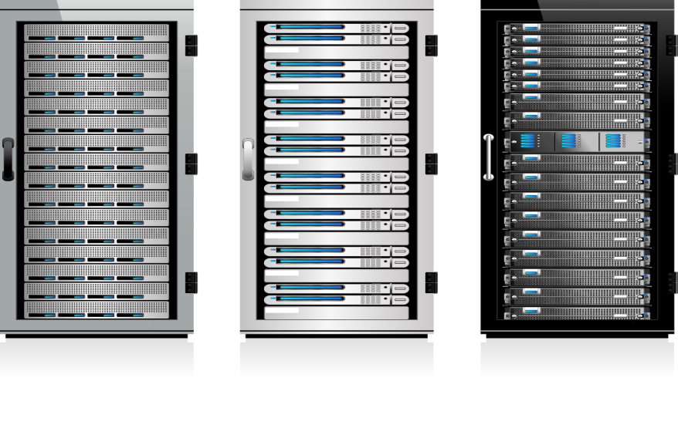


3. HW 구성도
1. 프로젝트 개요
운영
개발
1
2
3
1
2
4
5
입력 서버 192.168.110.112 (oracle DB)
출력 서버 192.168.110.114 (PostgreSQL DB)
운영 서버 192.168.110.114 (spark)
(서버 , 은 운영과 개발에 함께 사용함)
입력 서버 192.168.110.112 (oracle DB)
출력 서버 192.168.110.111(PostgreSQL DB)
개발 서버 192.168.110.XXX(Python)
개발 서버 192.168.110.XXX(Spark)
1
1
2
2
3
4
1
2
5
1
2
3
4
5
총 5대의 서버가 사용됨

Slide 13
3. 프로젝트 상세 구현방안
3. 프로젝트 상세 구현방안
상세모형 설계
분석모형 설계
웹 설계
패키징
운영이관 / 테스트
시각화

Slide 14

1. 상세 모형 설계 (계절성 지수)
1. 프로젝트 개요
Raw
Data
A
전처리된
데이터
B
C
데이터 전처리
추세선 도출
추세선
계절성 지수 산출
계절성 지수
입력 DB
1
1
1
계절성 지수 계산
출력 DB
불량 데이터 처리
Outlier 제거
음수(-) 인 판매량 데이터가 관찰됨
- 이유: 반품 처리량 반영
- 영향: 계절성 지수 왜곡
- 해결: (-)값을 0으로 대체함
※ 확인 결과 대부분 음수 데이터의
절대량값이 크지 않아 중요성 적음
추세선 도출시 추세에서 많이 벗어나 있는
이상치(outlier) 처리가 필요함
- 영향: 제거하지 않을시 평균 추세를
정확히 구하기 어려움
- 해결: (판매량의 이동평균) ±
1 X (이동평균값의 이동표준편차)의
구간을 두어 이 구간 밖의 QTY는
추세 도출시 다른 값(상한, 하한)으로 대체
추세(level+trend) X 계절성 요인
(seasonality) = 수요(QTY)
⇒ (계절성 지수) = (관찰된 QTY) /
(B.2.의 추세선 값)
2
시장 안정성 고려 필요
2
시장 안정성에 따라 서로 다른 계절성
지수 공식 적용 필요성
- 현상: ①판매량의 절대규모가 작고
②매출이 꾸준히 발생하지 않는
‘불안정’ 시장의 경우, C.1.의 계산식 중
분모가 너무 작아 작은 QTY의 변화로도
계절성 지수가 크게 흔들릴 수 있음
- 해결: 불안정한 시장은 실제 QTY 대신
B.1.의 정제된 QTY 값으로 대체하여
계절성 지수 계산
데이터 통합
연도별 주차수가 다른 Year가 관찰됨
- 이유: 1년이 365(366)일이므로
필연적으로 53주차가 때때로 발생
- 영향: 주차별 평균 계절성지수 산출
시 주차수가 통일되지 않음
- 해결: 53주차 데이터를 제거함
※ 53주차의 값이 커서 중요도상 이슈 존재
2
추세선 smoothing
위의 1)에서 구한 추세선을 조금 더
평활화하여 매끄러운 곡선으로 만들기
- B.1.의 추세선의 이동평균값을 취해
추세선을 보다 평활화(smoothing)함
계절성 지수 산출 모형

Slide 15
2. 분석모형 설계
1. 프로젝트 개요
XX 데이터를 탐색하여 주차별 계절성 특성을 반영한 분석모형 구현
영역
다이어그램
설명
입력
데이터
참조
데이터
1
….지역 단위 데이터 수집..
1
[ 사용자 변수 ]
과거 지역/
제품 단위실적
연도 선택
예측
알고리즘
데이터 정제
이동평균
구간
추세선
생성
계절성
지수 산출

Slide 16
3. 웹설계
1. 프로젝트 개요

Slide 17

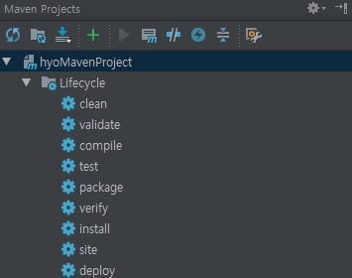
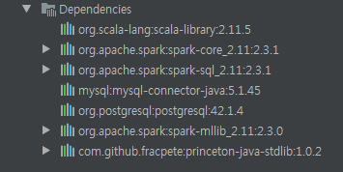
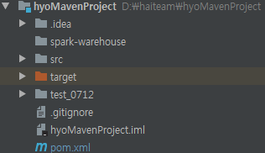
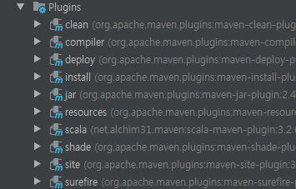
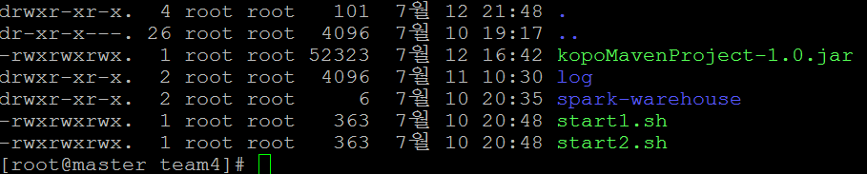
4. 패키징
1. 프로젝트 개요
Maven 개발도구: 제작코드 컴파일과 .Jar 파일로 패키징 & 호환 가능한 외부모듈 관리
dependency 관리
컴파일&패키징 기능
플러그인 관리

Slide 18
5. 운영 이관/테스트
1. 프로젝트 개요
패키징한 실행 파일들을 개발서버 ⇒ 운영서버로 이관하여 아래와 같이 운영
운영 이관시 S/W 버전 호환 여부, 환경 변수 경로 설정 등에서 문제가 발생할 수 있으므로 확인 필요

Slide 19
6. 시각화
1. 프로젝트 개요

Slide 20
4. 프로젝트 추진내역
4. 프로젝트 추진 내역
프로젝트 구축 방법
팀 구성
WBS + R&R
일정표
산출물 목록

Slide 21
1. 프로젝트 구축방법
2. 프로젝트 상세구현방안
아래의 각 단계에 따라 일정별로 프로젝트를 진행함
프로젝트 착수
분 석
설 계
구 축
운영 이관
프로젝트 종료
착수 준비
현황 분석
아키텍쳐 정의
시스템 개발
운영 이관
종료 보고
7/13
계획 수립
과제 정의
분석모델 설계
단위 테스트
운영방안 수립
6/29~7/2
7/2~3
데이터 설계
통합 테스트
7/11~12
시스템 설계
7/5~10
테스트 설계
7/4~6

Slide 22
2. 팀 구성
2. 프로젝트 상세구현방안
팀 구성은 6명으로 이루어짐
팀 리더
홍길동
테스트팀
개발팀
사업관리팀
체계통합팀
강감찬
김유신
해당없음
해당없음
알고리즘 개발팀
DB 개발팀
김유신
강감찬

Slide 23
3. WBS + R&R
2. 프로젝트 상세구현방안
단계 | 활동 | 업무 | 담당자
분석 | 분석과제 정의 | 요구사항 정의서 작성
 | 기존내용 리뷰 분석 | 기존 소스코드 리뷰, 로직 분석
설계 | 데이터 설계 | I/F 데이터 정의, 데이터 수집 설계
 | 분석모델 설계 | 분석 시나리오 / 알고리즘 설계
 | 시스템 설계 | HW, SW, 화면, 인터페이스 정의/설계
 | 테스트 설계 | 모듈별 테스트 정의/설계
구축 | 계절성 지수 산출 모델 개발 | 계절성 지수 산출 모델 개발
 | 수요 예측 모델 개발 | 수요 예측 모델 개발 (Item 수준)
 | 머신 러닝 모델 개발 | 머신 러닝 모델 개발 (Decision Tree)
 | 서버 연동 | Node 서버 연동
 | 모델 시각화 | Tableau 시각화
 | 개발 테스트 / QA | 단위별 / 통합 테스트
 | 운영 테스트 / 산출물 관리 | 운영 테스트 / 최종 산출물 관리

Slide 24
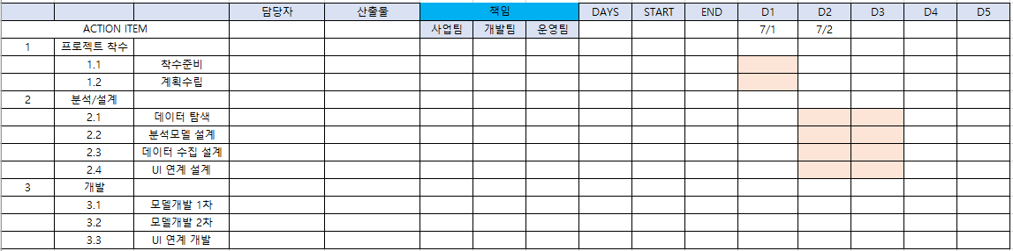
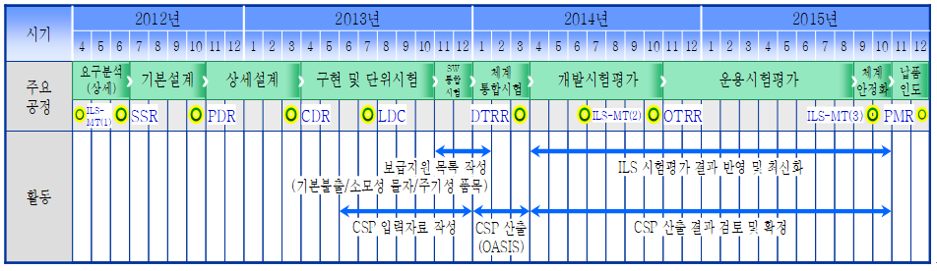
4. 일정표
SRR(System Requirement Review): 시스템 요구사항 리뷰
SDR(System Design Review): 시스템 요구사항 리뷰
SSR(Software Specification Review) : 소프트웨어 규격리뷰
PDR(Preliminary Design Review): 개략설계 리뷰
CDR(Critical Detail Review): 상세설계 리뷰
TRR(Test Rediness Review): 시험준비 리뷰
2. 프로젝트 상세구현방안

Slide 25
5. 산출물 목록
2. 프로젝트 상세구현방안
학과 서버의 관련 산출물 폴더에 자료별 저장
활동 | 업무 | 산출물 | 제출시기
착수 | 프로젝트 착수 | 프로젝트 계획서 | 6/28(월)
분석 | 현황 분석 | 요구사항 정의서 | 7/3(수)
설계 | 분석모델 설계 | 분석모델 정의서, 분석모델 | 7/5(금)
설계 | 시스템 설계 | 테이블목록/정의서, 프로그램목록/사양서, 화면목록/정의서, 인터페이스 목록/설계서/참고자료목록 | 7/8(월)
구축 | 시스템 개발 | 소스코드, DB | 7/10(수)
구축 | 테스트 | 단위테스트 결과서/통합테스트 결과서/모형테스트 결과서 | 7/10(수)
이행/안정화 | 이행 | 사용자/운영 매뉴얼 | 7/11(목)
종료 | 종료 | 프로젝트 완료 보고서 | 7/12(금)

Slide 26
5. 사업 관리

Slide 27
1. 투입인력
5. 프로젝트 추진 방안
5. 프로젝트 추진 방안
담당자명 | 담당업무 | 구분
홍길동 | PM | 중급 개발자

Slide 28
2. 의사소통 관리
5. 프로젝트 추진 방안
5. 프로젝트 추진 방안
커뮤니케이션 계획()
원활한 정보 공유로
성공적인 프로젝트 완성
주간단위 내용 공유
대상: 팀 → 교수
이슈내용 공유
주간보고
보고/의사소통
체계구축
정보공유
체계
검토체계
착수 보고
프로젝트 범위/일정/역할 공유
시기: 첫 주
중간보고
분석모델 구축방향 공유
시기: 설계 완료 후
결과보고
시스템 구축 내용 및 시연

Slide 29
3. 품질 관리
5. 프로젝트 추진 방안
5. 프로젝트 추진 방안
최적화된 방법론 적용
품질활동 실시
체계적인 프로젝트 수행
…논문 참조….
코드 관리
산출문 관리
회의체 관리
계획→설계→개발→테스트 등

Slide 30
4. 변경 관리
5. 프로젝트 추진 방안
5. 프로젝트 추진 방안
프로세스를 통한 변경관리

Slide 31
Lessons Learned

Slide 32
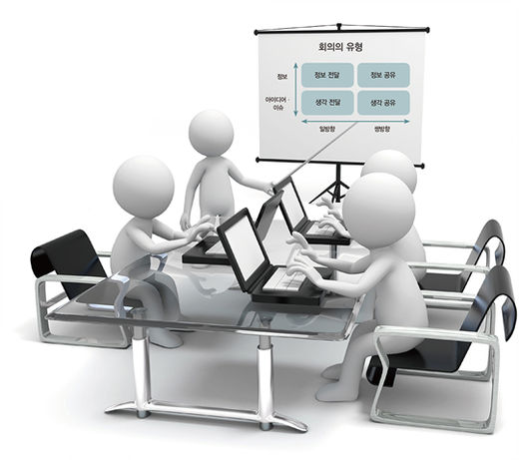


Lessons Learned
Strength
Pain Point
의사소통
업무배분
-효율적인 의사결정과 방향수립은 회의에서 시작
1. 규칙적인 회의
2. 상세내용 재확인
-팀원의 R&R를 더욱 세분화하기
Time management
버퍼 타임을 더욱 여유있게 설정
팀원의 참여도
-프로젝트의 이해도 높이기
코드리뷰 프레젠테이션
새로운 기술 공유

